Slide 1
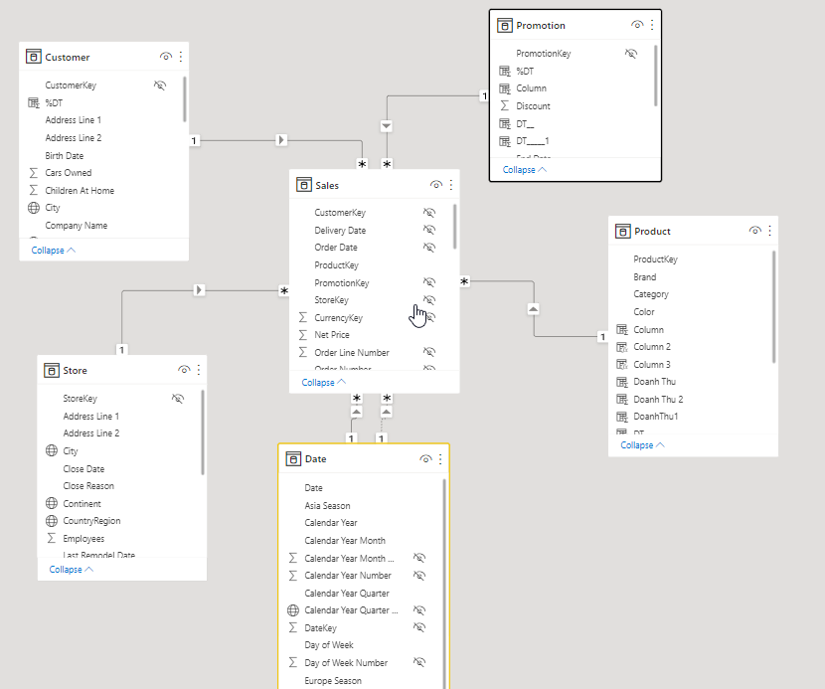
DATASET SỬ DỤNG ĐỂ MÔ PHỎNG CÁC VÍ DỤ
File thực hành sẽ được mình upload lên nha
Mô hình STAR SCHEMA được sử dụng mô để mô phỏng các ví dụ
Bên cạnh đó các bạn có thể sử dụng tool Bravo để xem kết cấu dữ liệu trong bảng và tool DAX Studio để demo các ví dụ hàm bảng

Slide 2

CHAPTER 1: GIỚI THIỆU VỀ NGÔN NGỮ DAX

Slide 3
1.1. Ngôn ngữ DAX là gì ?
DAX – Data Analysis Expressions là ngôn ngữ chính được sử dụng trong Power BI Desktop, Power Pivot cho Excel, SSAS Tabular models trong Microsoft SQL Server
DAX là một ngôn ngữ dùng để giao tiếp với Semantic Model hay Data Model. Để tính toán các KPI hay dùng cho phân tích thống kê các chỉ số.
Bởi vì là ngôn ngữ dùng để phân tích dữ liệu. Do đó DAX không nên được sử dụng cho mục đích processing data mặc dù có thể ứng dụng tạo các Table trong Power Pivot/ Power BI….

Slide 4






1.2. Những môi trường có thể ứng dụng DAX ?
DAX
(Data Analysis Expression)

Slide 5






1.3. Từ business logic đến systax trong DAX
Nhu cầu Dashboard/ KPI
Xác định rule/nhu cầu tính toán
Xem xét data có khả năng tính toán ?
Chốt lại rule/nhu cầu tính toán
Xây dựng biểu thức DAX
Xác định bộ lọc và Context
Aggregate Function: COUNTROWS, DISTINCTCOUNT, SUMX, AVERAGEX, MINX, MAXX …
Table Function: ADDCOLUMNS, SELECTCOLUMNS,
SUMMARIZE, GROUPBY, INTERSECT, UNION, EXCEPT …
CALCULATE, CALCULATETABLE
ALL, ALLSELECTED, REMOVEFILTERS, ALLEXCEPT

Slide 6


1.4. Sự tương đồng giữa DAX và SQL
- Về bản chất cả DAX và SQL đều có thể thực hiện các tính toán để tính ra được các scalar value hay truy vấn các Table
- Sự khác biệt ở đây là SQL nếu muốn Filter theo một giá trị hay một khoảng thời gian nào đó chúng ta phải đặt các filter ở điều kiện là WHERE hoặc điều kiện đầu ra là HAVING
- Còn đối với DAX nhờ việc xây dựng được các semantic model chúng ta không cần đặt các filter, lúc này các Filter sẽ truyền từ bảng DIM đến.
SELECT
FROM
WHERE: Truyền các filter đầu vào
GROUP BY
HAVING: Truyền các filter đầu ra

Slide 7
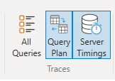
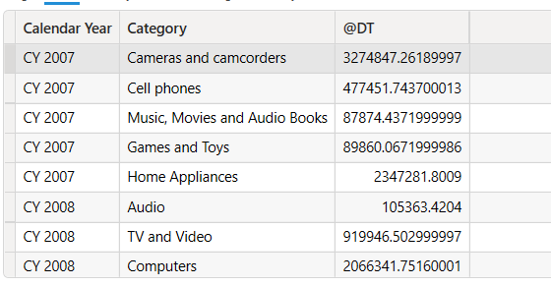
1.4. Sự tương đồng giữa DAX và SQL
- Ngoài ra có thể kết quả của một truy vấn bằng DAX Query hay tính toán bằng DAX có thể được diễn giải bằng SQL để nhìn rõ quy trình xử lý của code DAX (tool DAX Studio)
Kích hoạt
DEFINE MEASURE 'Product'[Doanh Thu Test] = SUMX(Sales,[Net Price]*[Quantity]) EVALUATE ADDCOLUMNS( SUMMARIZE(Sales,'Date'[Calendar Year],'Product'[Category]), "@DT", [Doanh Thu Test] )

Slide 8
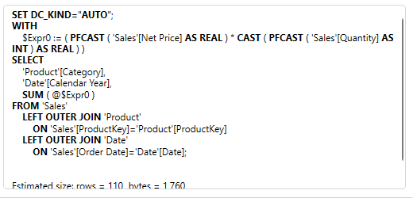
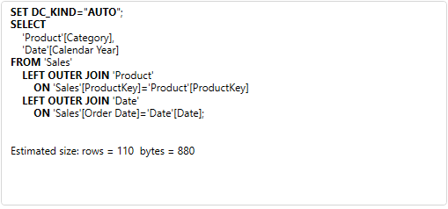
1.4. Sự tương đồng giữa DAX và SQL

Slide 9
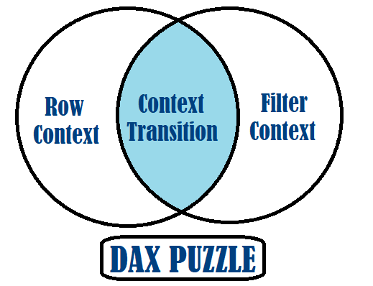

CHAPTER 2: NGỮ CẢNH TRONG DAX

Slide 10

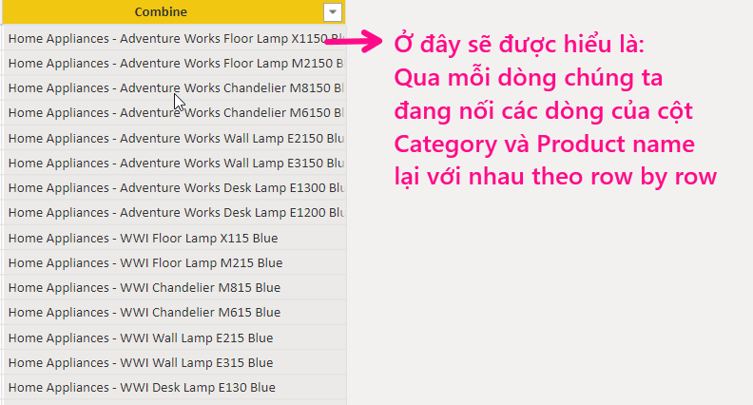
2.1. Row Context
Bởi vì các Table Data trong Power BI được nối bằng các column database do đó chúng ta chỉ có thể truy vấn cột hay gọi 1 column trong power bi chứ không thể thao tác từng dòng trên power bi
Row Context là việc thực hiện các phép toán theo hướng row by row

Slide 11
2.2 Evaluation Context
Bởi vì các Table Data trong Power BI được nối bằng các column database do đó chúng ta chỉ có thể nên chúng ta có thể truy vấn cột hay gọi 1 column trong power bi chứ không thể thao tác từng dòng trên power bi
Evaluation Context là việc tham chiếu 1 công thức lên tất cả các ô trong DAX.

Slide 12
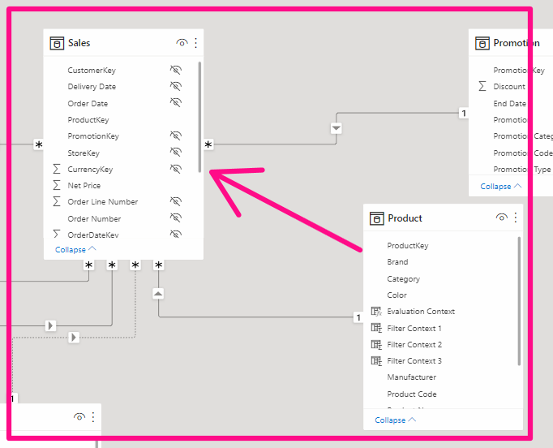
2.3. Filter Context
Filter Context là các ngữ cảnh có sẵn từ các các cột nằm trong 1 bảng với dữ liệu đang tính toán hoặc từ bảng các relationship đã được tạo từ bảng dim đến bảng Fact
Ví dụ ở đây chúng ta thấy bảng Product có Filter đến bảng sales theo hướng one to many
Product[ProductKey] -> Sales[ProductKey]
Do đó chúng ta có thể vào bảng Product tính toán các giá trị cho từng ProductKey. Ví dụ ở đây là tính doanh thu cho từng ProductKey từ bảng Sales.

Slide 13
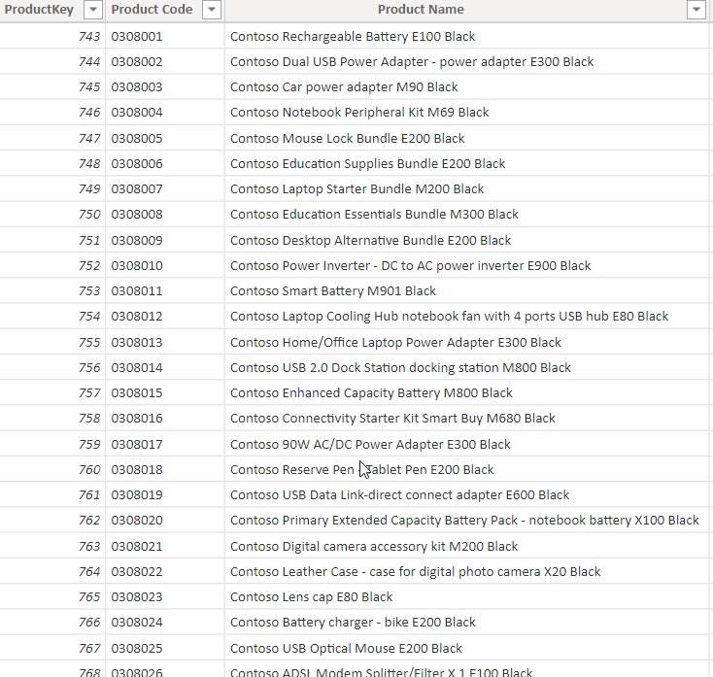
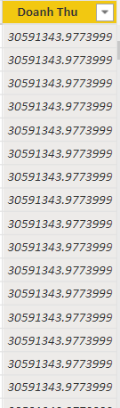
2.3. Filter Context and Context Transition
Context Transition là việc chúng ta chuyển từ Row Context sang Filter Context
Như chúng ta đã thấy thì Row Context nó chỉ thực hiện các tính toán theo Row by Row mà thôi. Do đó nếu không có kích hoạt Filter Context thì sẽ dẫn đến việc ghi đè một giá trị trên tất các ô
Lấy ví dụ tính toán doanh thu cho từng ProductKey của bảng Product
Việc tính toán hoàn toàn hợp lý nhưng kết quả lại ra không đúng. Mặc dù bảng Product có Filter đến bảng Sales

Slide 14

Vậy làm sao để kích hoạt Filter Context hay thực hiện Context Transition trong DAX ?

Slide 15

Bọc hàm Calculate bên ngoài biểu thức
Dùng Measure. Bởi vì Measure có hàm calculate bọc ở ngoài
Dùng cách cổ điển để giải quyết (cho filter theo từng ProductKey thay vì kích hoạt )

Slide 16
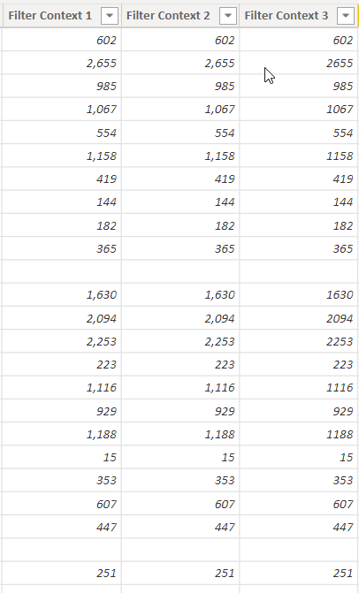

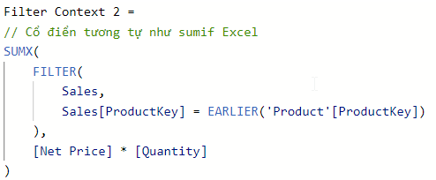


3. Filter Context and Context Transition

Slide 17



CHAPTER 3: Internal và External Filter (All, Allselected, Removefilter, Allexcept) kết hợp với Caculate, Caculatable
Nguồn tham khảo: DAX Guide

Slide 18
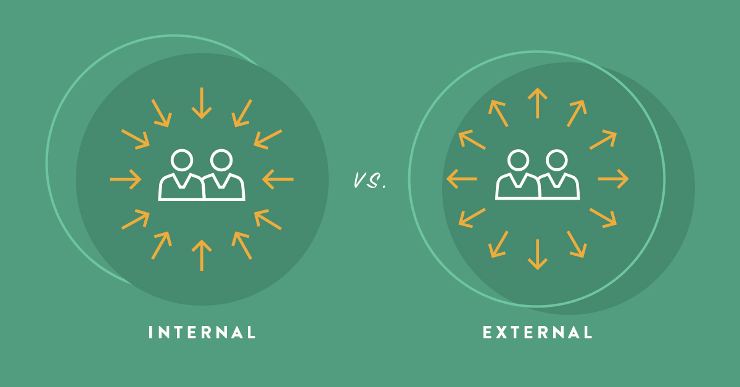
3.1. Các loại Filter
Có hai loại Filter mà chúng ta cần quan tâm: Internal Filter và External Filter
Internal Filter: Là các Filter nằm chung cùng một Visual với Measure
External Filter: Là các Filter nằm ngoài Visual với Measure

Slide 19
3.1. Các loại Filter – Internal Filter
Internal Filter xuất phát từ những nơi nào ???
Từ Visual nằm chung với Measure
Từ các cột trong bảng Dimension có Filter đến bảng Fact
Từ việc tạo các bảng ảo trong DAX (với các cột được lấy từ các bảng Dimension có Filter đến bảng Fact)

Slide 20
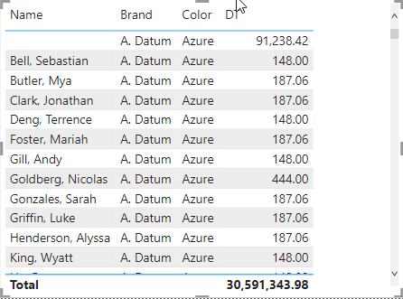
3.1. Các loại Filter – Internal Filter
Internal Filter xuất phát từ những nơi nào ???
Từ Visual nằm chung với Measure
Ví dụ: Chúng ta tạo một Matrix gồm các trường Product[Name], Product[Brand], Product[Color] và Measure [DT]
Các trường Name, Brand, Color được gọi là các Internal Filter. Measure [DT] có biểu thức là SUMX(Sales,[Net Price]*[Quantity]) bị Filter bởi các trường này

Slide 21
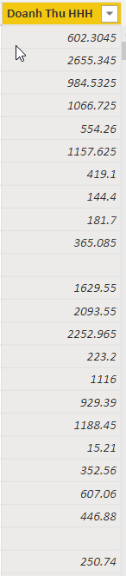

3.1. Các loại Filter – Internal Filter
Internal Filter xuất phát từ những nơi nào ???
Từ các cột trong bảng Dimension có Filter đến bảng Fact
Ví dụ: Vào bảng Product tạo cột Doanh Thu HHH
-> Các trường trong bảng Product đều được gọi là các Internal Filter

Slide 22
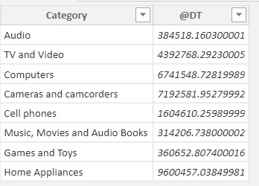
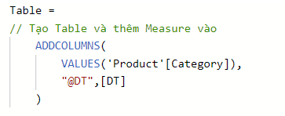
3.1. Các loại Filter – Internal Filter
Internal Filter xuất phát từ những nơi nào ???
Từ việc tạo các bảng ảo trong DAX (với các cột được lấy từ các bảng Dimension có Filter đến bảng Fact)
-> Trường Category được gọi là Internal Filter

Slide 23
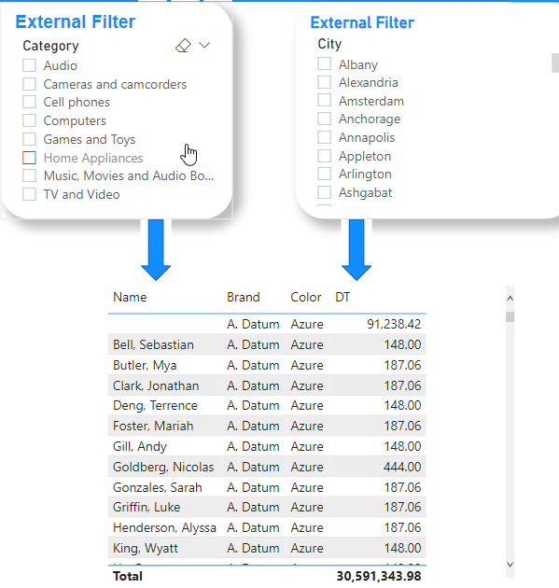
3.1. Các loại Filter – External Filter
External Filter xuất phát từ những nơi nào ???
Từ các Visual ngoài Measure
Ví dụ: Tạo một Matrix với các trường Name, Brand, Color và Measure DT
Các trường Name, Brand, Color đều được gọi là Internal Filter bởi vì chúng nằm trong một Visual với Measure [DT]
Các Slicer bên ngoài Matrix hoặc các biểu đồ… đều được gọi là các External Filter và chúng có các động đến Measure [DT] bởi vì chúng nằm ngoài Visual với Measure [DT]

Slide 24

3.2. Các hàm bỏ bộ lọc
Hàm All, Removefilter
Hàm Allselected
Hàm Allexcept
Cách định nghĩa lại bộ lọc
Cách sử dụng các hàm bỏ bộc lọc với hàm CALCULATE và CALCULATETABLE

Slide 25
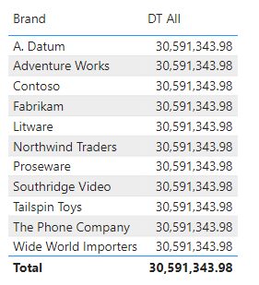
3.2. Các hàm bỏ bộ lọc – ALL, REMOVEFILTER
Nhắc lại khái niệm Internal và External Filter ??
Hàm All và hàm Removefilter mặc dù tên hàm khác nhau nhưng về bản chất hầu như không có sự khác biệt.
Hàm All, Removefilter: đều bỏ các Internal Filter và External Filter của một column trong một table, hoặc của tất cả các column trong một table hoặc tất các table.
Ví dụ: Chúng ta tạo một Matrix với trường Product[Brand] và measure [DT All]
DT All =
CALCULATE(
[DT],
ALL('Product')
)

Slide 26
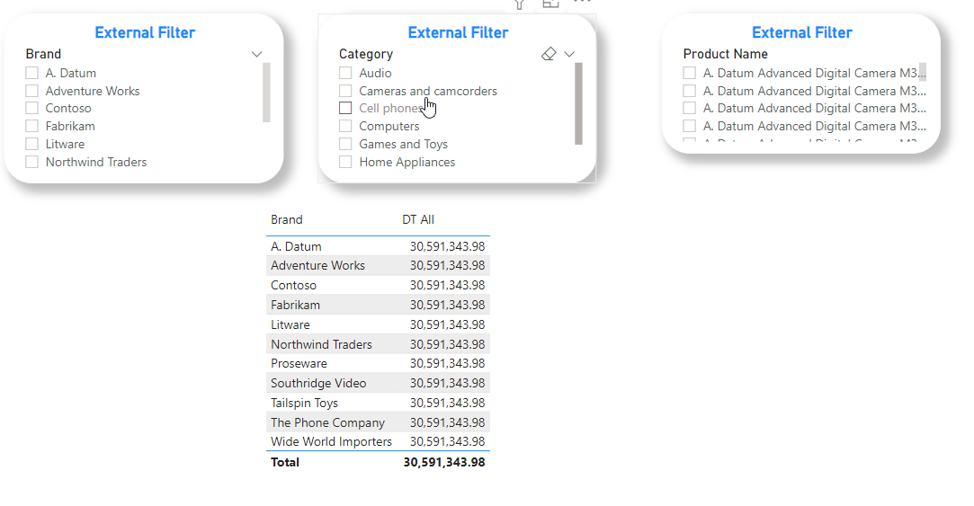
3.2. Các hàm bỏ bộ lọc – ALL, REMOVEFILTER
Chúng ta tiến hành tạo các External Filter từ các trường Product[Brand], Product[Category], Product[Name]

Slide 27

3.2 Các hàm bỏ bộ lọc – ALL, REMOVEFILTER
Khi nhấn các slicer từ các External Filter thì các giá trị trong matrix có thay đổi hay không ???

Slide 28
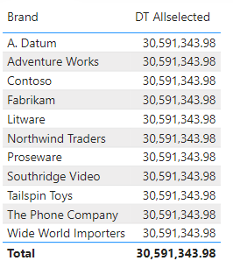
3.2. Các hàm bỏ bộ lọc – ALLSELECTED
Nhắc lại khái niệm Internal ???
Hàm Allselected r: bỏ các Internal Filter của một column trong một table, hoặc của tất cả các column trong một table hoặc tất các table.
Ví dụ: Chúng ta tạo một Matrix với trường Product[Brand] và measure [DT Allselected]
DT Allselected =
CALCULATE(
[DT],
ALLSELECTED('Product')
)

Slide 29

3.2 Các hàm bỏ bộ lọc – ALLSELECTED
Chúng ta tiến hành tạo các External Filter từ các trường Product[Brand], Product[Category], Product[Name]

Slide 30
3.2. Các hàm bỏ bộ lọc – ALLSELECTED
Khi nhấn các slicer từ các External Filter thì các giá trị trong matrix có thay đổi hay không ???

Slide 31
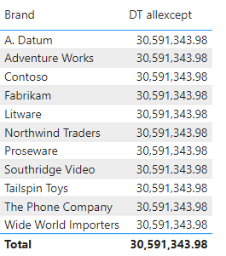
3.2 Các hàm bỏ bộ lọc – ALLEXCEPT
Nhắc lại khái niệm Internal và external filter ???
Hàm ALLEXCEPT : bỏ các Internal Filter và External của một một table và giữ lại một hoặc của tất cả các column trong một table hoặc tất các table và giữa một số bộ lọc
Ví dụ: Chúng ta tạo một Matrix với trường Product[Brand] và measure [DT Allexcept]
DT allexcept =
CALCULATE(
[DT],
ALLEXCEPT('Product','Product'[Category])
)

Slide 32
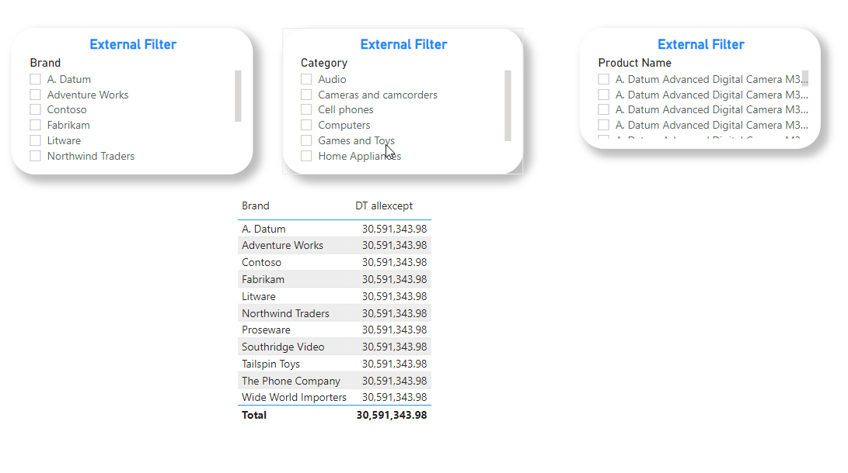
3.2. Các hàm bỏ bộ lọc – ALLEXCEPT
Chúng ta tiến hành tạo các External Filter từ các trường Product[Brand], Product[Category], Product[Name]

Slide 33
3.2. Các hàm bỏ bộ lọc – ALLEXCEPT
Khi nhấn các slicer từ các External Filter thì các giá trị trong matrix có thay đổi hay không ???.
Liệu có External Filter nào ảnh hưởng đến Measure và làm thay đổi giá trị không

Slide 34

LƯU Ý QUAN TRỌNG KHI SỬ DỤNG CÁC HÀM BỎ BỘ LỌC
Trong trường hợp chúng ta sử dụng các hàm hàm bỏ bộ lọc ngoại trừ hàm ALLEXCEPT nếu không chỉ định bỏ bộc lọc ở bất kì bảng nào hoặc cột nào thì nó mặc định là bỏ tất các Filter đang Filter đến Measure mà chúng ta đang tính toán
Ví dụ: ALL(), ALLSELECTED(), REMOVEFILTERS()
Từ bản chất của các hàm mà chúng ta tự suy ra bỏ các Internal hay External Filter đang Filter đến Measure

Slide 35
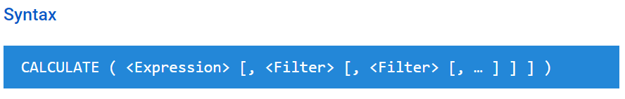
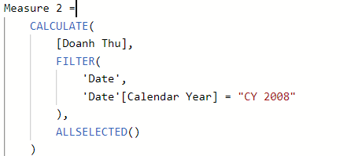
3.3. Cách sử dụng các hàm bỏ bộ lọc với hàm CALCULATE và CALCULATETABLE
Theo DAX Guide: hàm Calculate có chức năng điều chỉnh ngữ cảnh bằng Filter
Filter ở đây được hiểu là đưa vào một bộ lọc có thể sử dụng hàm bảng như Filter, Intersect, Values, Distict (các hàm có liên quan đến định nghĩa lại bộ lọc)
Và được sử dụng chung với các hàm bỏ bộ lọc như ALL, REMOVEFILTERS, ALLSELECTED, ALLEXCEPT..

Slide 36
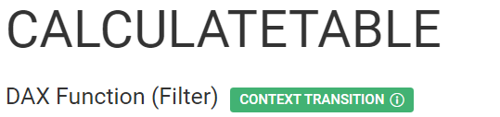
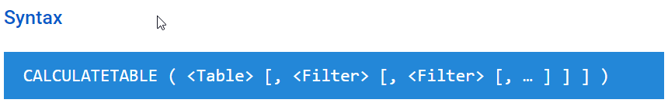
3.3. Cách sử dụng các hàm bỏ bộ lọc với hàm CALCULATE và CALCULATETABLE
Tương tự như hàm CALCULATE nhưng tham số đầu tiên là một Table chứ không phải là một Expression để tính toán ra giá trị.

Slide 37
3.4. Cách sử dụng các hàm bỏ bộ lọc với hàm CALCULATE và CALCULATETABLE
Cách hoạt động của tham số Filter trong các hàm CALCULATE và CALCULATETABLE
Đối với các điều kiện True thì nó sẽ trả về kết quả, ví dụ như Filter các Customer[CustomerType] là Company chẳng hạn hoặc những người có thu nhập cao….
Định nghĩa bộ lọc ở đây có thể hiện là truyền một table chứa các list bộ lọc hoặc các hàm tạo bộ lọc ảo nhứ USERELATIONSHIP (active Relationship), TREATAS(Tạo bộ lọc ảo)…., hoặc các hàm bỏ bộ lọc

Slide 38
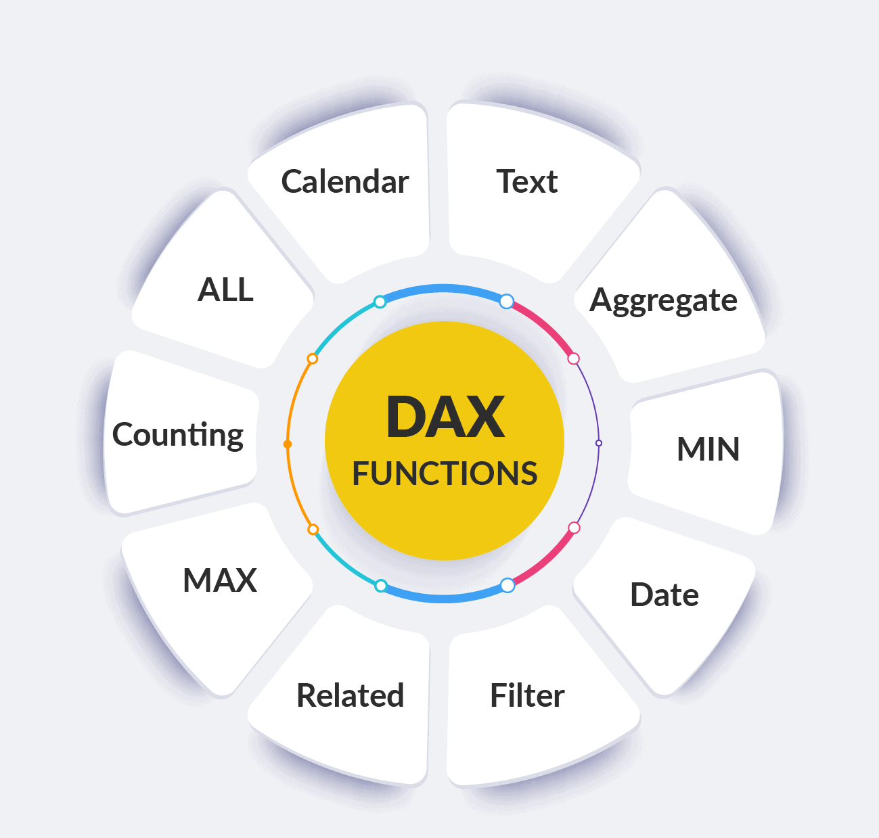
CHAPTER 4: CÁC HÀM TÍNH TOÁN TRONG DAX
Các hàm X và các hàm thông thường trong DAX
Nguồn tham khảo: DAX Guide

Slide 39
CHAPTER 4: CÁC HÀM TÍNH TOÁN TRONG DAX
Các hàm X và các hàm thông thường trong DAX
4.1. Các hàm X thường dùng
SUMX
MAXX
MINX
AVERAGEX
4.2. Các hàm thông thường
COUNTROWS
DISTINCTCOUNT
COUNTROWS phối hợp với DISTINCT

Slide 40


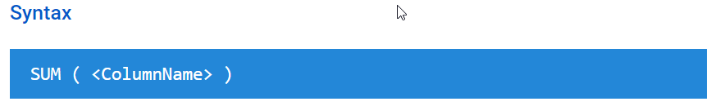
TẠI SAO NÊN DÙNG SUMX THAY VÌ DÙNG SUM ???
Bởi vì hàm SUM chỉ sử dụng với một cột chúng ta có thể thấy qua Syntax của hàm SUM
Do đó chúng ta không thể cộng trừ nhân chừ khi sử dụng hàm SUM
Hàm SUM chỉ sử dụng với các bảng vật lý
Còn SUMX chúng ta có thể cộng trừ nhân chia được điển hình là chúng ta hay tính doanh thu và tính toán trên cả bảng vật lý, bảng ảo khai báo bằng biến
SUMX(Sales, Sales[Net Price] * Sales[Quantity])

Slide 41

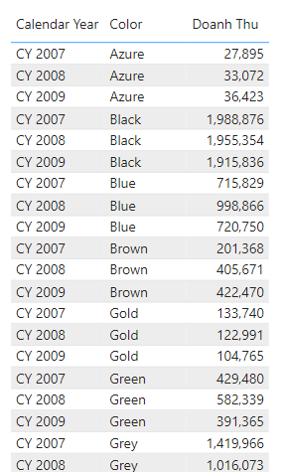
CÁCH VẬN HÀNH CỦA CÁC HÀM X
Ví dụ: Chúng ta có một Matrix với MEASURE Doanh Thu được viết như thế này
SUMX(Sales,[Net Price]*[Quantity])
Quy trình 1: Bảng Sales sẽ bị lọc bởi đồng thời hai bảng Date và Product
Trường Date[Calendar Year] tác động lên bảng Date làm thay đổi bảng Date sau đó Filter đến bảng Sales tương tự với bảng Product
Quy trình 2: Sau khi bảng Sales bị Filter bởi từng ngữ cảnh của Date[Calendar Year] và Product[Color] thì tiến hành tính toán nhân từng Net Price với Quantity lại với nhau theo Row Context
Quy trình 3: Tổng tất cả các giá trị và trả về ngữ cảnh hiện hành

Slide 42
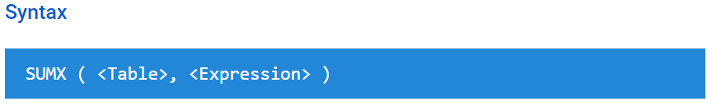
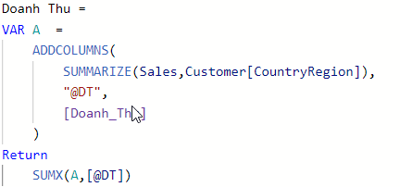
3.1. Các hàm X thông dụng - SUMX
Table: Truyền một bảng vào có thể là một bảng ảo nằm trên biến hoặc là một bảng vật lý
Expression: Được thực hiện dưới dạng Row Context, tính toán các cột dựa nằm trong Table đó

Slide 43
3.2. Các hàm X thông dụng – AVERAGEX, MINX, MAXX
Các hàm trên cũng có cách vận hành tương tự như hàm SUMX
AVERAGEX: Tính giá trị trung bình trong một bảng vật lý hoặc một bảng ảo hoặc bảng vật lý
MINX: Lấy ra giá trị nhỏ nhất trong một bảng vật lý hoặc một bảng ảo hoặc bảng vật lý
MAXX: Lấy ra giá trị lớn nhất trong một bảng vật lý hoặc một bảng ảo hoặc bảng vật lý

Slide 44
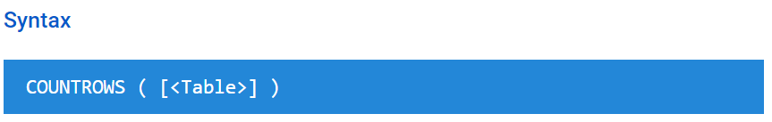

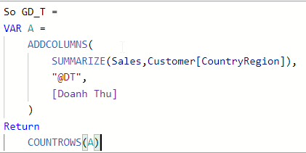
3.2. Các hàm thông thường hay sử dụng - COUNTROWS
Hàm COUNTROWS được dùng để đếm số lượng dòng trong một bảng thực hoặc một bảng ảo được tạo ra bằng cách khai báo biến
Bảng có thể chứa một hoặc nhiều cột

Slide 45
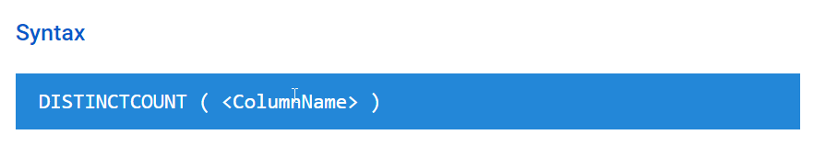
3.2. Các hàm thông thường hay sử dụng - DISTINCTCOUNT
Hàm DISTINCTCOUNT được dùng để đếm số lượng dòng riêng biệt (tức là đã remove duplicate rồi) trong một bảng thực
Bảng ở đây có thể chứa một hoặc nhiều cột

Slide 46
Vậy làm sao có thể đếm các giá trị riêng biệt trên một bảng ảo khi không thể sử dụng hàm DISTINCTCOUNT??

Slide 47
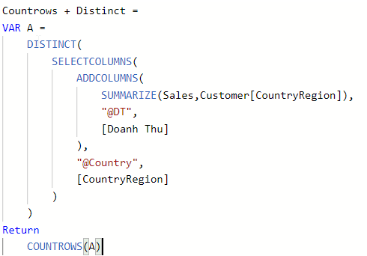
CHÚNG TA CÓ THỂ DÙNG KẾT HỢP HÀM DISTINCT VỚI HÀM COUNTROWS

Slide 48
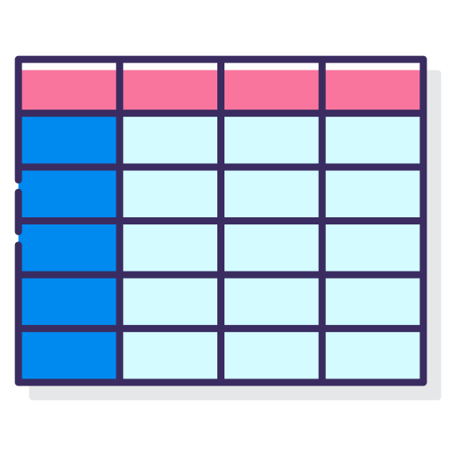

CHAPTER 4: CÁC HÀM BẢNG TRONG DAX
Nguồn tham khảo: DAX Guide

Slide 49
CHAPTER 4: CÁC HÀM BẢNG TRONG DAX
4.1. Các hàm tạo bảng ảo
SUMMARIZE
ADDCOLUMNS
SELECTCOLUMNS
FILTER
GROUPBY
4.2. Các hàm liên quan đến bộc lọc (Values, Distinct)
Nguồn tham khảo: DAX Guide

Slide 50


HÀM BẢNG LÀ GÌ ???
Hàm bảng là những hàm được sử dụng cho việc ra các bảng có thể sử dung trong New Table, tạo bằng việc khai báo biến trong New Measure, New Column, New Table…

Slide 51
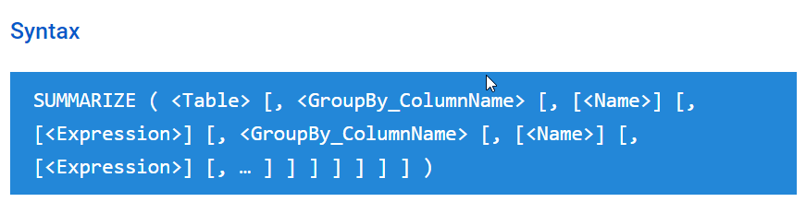
4.1. Các hàm để nhóm, lấy và lọc dữ liệu – SUMMARIZE
Theo DAX Guide hàm SUMMARIZE là hàm tạo một table tóm tắt được nhóm theo các cột chỉ định
Các cột chỉ định ở đây sẽ được ưu tiên từ trái qua phải tức là nếu chúng ta đặt cột chỉ định nào trước thì sẽ ưu tiên nhóm theo cột đó trước
Bên cạnh đó chúng ta có thể thêm một cột mới với hàm SUMAMRIZE và đặt các biểu thức tính toán như SUMX, AVERAGEX… và biểu thức nó sẽ tự động chuyển từ ROW CONTEXT - > FILTER CONTEXT cho dù chúng ta không bọc hàm CALCULATE (Nhưng hiệu năng không tốt nên không được khuyến nghị khi sử dụng)

Slide 52
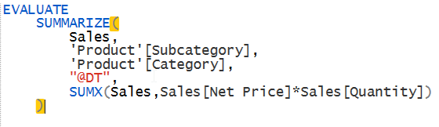
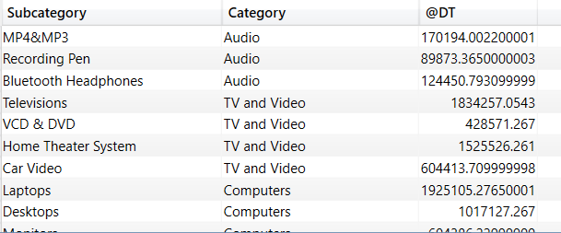
4.1. Các hàm để nhóm, lấy và lọc dữ liệu – SUMMARIZE
Hàm SUMMARIZE cho phép thêm một Column vào và đưa các biểu thức tính toán để tính toán các giá trị cho Column đó
Việc đưa biểu thức vào như vậy không cần chuyển đổi từ Row Context sang Filter Context mà nó tự động chuyển. Do đó chúng ta không cần dùng các phương pháp Context Transition
Nhưng cách này ít được sử dụng vì nếu lương data lớn thì nó sẽ ảnh hưởng rất nhiều đến hiệu năng. Do đó dùng ADDCOLUMNS để thay thế là một giải pháp hữu hiệu

Slide 53
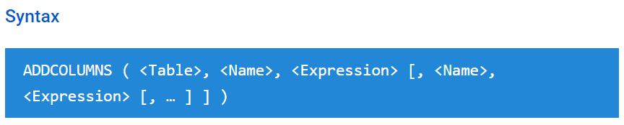
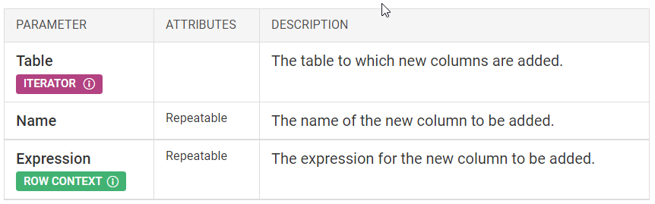
4.1. Các hàm để nhóm, lấy và lọc dữ liệu – ADDCOLUMNS
Hàm ADDCOLUMNS cho phép thêm một hoặc nhiều cột mới, đặt tên cho nó và dung một biểu thức tính toán để tính toán các giá trị cho cột đó.
Lưu ý khi đưa các biểu thức tính toán vào tham số Expression thì chúng ta phải thực hiện Context Transition. Bởi vì tham số này chỉ hoạt động dưới dạng Row Context chứ không có Filter Context
Có 2 cách thường sử dụng: đó là bọc hàm calculate bên ngoài biểu thức hoặc là xây dựng Measure rồi đưa trực tiếp vào

Slide 54
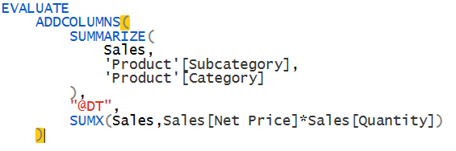
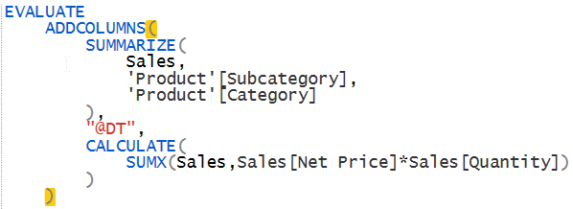
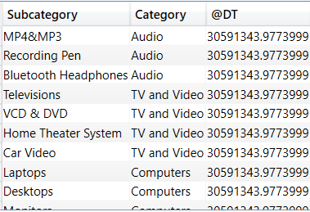
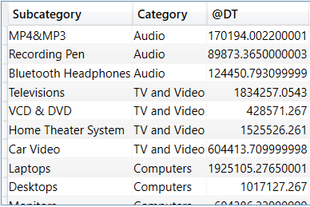
4.1. Các hàm để nhóm, lấy và lọc dữ liệu – ADDCOLUMNS
Trường hợp không bọc CALCULATE
Trường hợp bọc CALCULATE

Slide 55
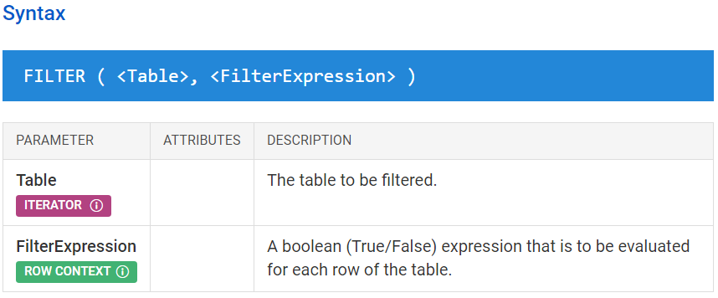
4.1. Các hàm để nhóm, lấy và lọc dữ liệu – FILTER
Theo DAX Guide: Hàm Filter là hàm trả về một bảng mà các giá trị đã được lọc theo điều kiện
Ví dụ: Lọc ra danh sách những khách hàng có doanh thu > 50000….
Table: Truyền vào nó một Table từ bảng vật lý hoặc các từ các hàm bảng hoặc từ các biến tạo ra bảng ảo
Filter Expression là các điều kiện lọc của chúng ta (ví dục lọc ra những khách hàng sống tại US..)
Lưu ý Thay vì dung ADDCOLUMNS để thêm cột Doanh Thu thì chúng ta có thể đưa Measure vào thẳng luôn

Slide 56
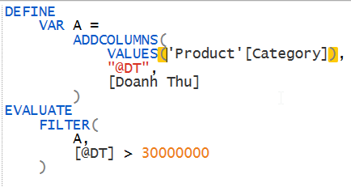
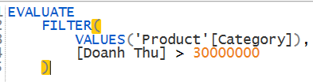
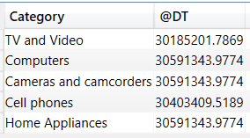

4.1. Các hàm để nhóm, lấy và lọc dữ liệu – FILTER
Trường hợp sử dụng ADDCOLUMNS
Trường hợp không sử dụng

Slide 57

4.1. Các hàm để nhóm, lấy và lọc dữ liệu – GROUPBY
Theo DAX Guide: Hàm Groupby là hàm tạo ra một bảng mà được nhóm lại theo cột chỉ định
Trông khái niệm có thể giống với hàm SUMMARIZE tuy nhiên trong thực tế thì lại khác
Bởi vì hàm SUMMARIZE chỉ thao tác tính nhóm lại theo cột chỉ định một lần với các bảng vật lý và nếu sử dụng với bảng ảo thì nó không hiểu các ngữ cảnh hiện hành của cột được chỉ định nhóm lại
Hàm Groupby vừa dùng được cho bảng ảo và bảng thực
Thường hay sử dụng với hàm CURRENTGROUP()

Slide 58




4.1. Các hàm để nhóm, lấy và lọc dữ liệu – GROUPBY
Trường hợp sử dụng GROUPBY
Trường hợp không sử dụng

